Slide 1
aa-5. 深層学習（ディープラーニング）
（人工知能）
URL: https://www.kkaneko.jp/ai/mi/index.html
金子邦彦

Slide 2
① ニューラルネットワークの基本的仕組み、から深層学習（ディープラーニング）の概要、分類への応用、学習の原理まで、必要な事項を体系的に説明。
② ニューロンの働き、層構造、結合の重みの役割を図を交えてビジュアルに分かりやすく説明。イメージしやすい。
③ 原理の説明と、例での説明の両方により、ニューラルネットワークの実際の応用と本質を理解。
まとめや確認問題で理解を確実に。易しい内容から難しい内容まで幅広く説明。

Slide 3
アウトライン
ニューラルネットワークの基本構造
活性化関数とその役割
フォワードプロパゲーション
ディープラーニングの特徴と応用
ニューラルネットワークを用いた分類

Slide 4
5-1. ニューラルネットワークの基本構造

Slide 5
ニューラルネットワークの仕組み
入力の重みづけ，合計とバイアス，活性化関数の適用を行うニューロンがネットワークを形成
ニューロン
ニューロン
ニューロン
ニューロン間の結合
ニューロン間の結合

Slide 6
入力の重みづけ，合計とバイアス，活性化関数の適用
入力の重みづけ: 各入力値に対して，それぞれの対応する重みを掛ける．例： 0.3×0.1 -0.5×0.8 0.2×-0.5
合計とバイアス: 合計を計算し，バイアス（数値）を加える．例 0.03 -0.4 -0.1 の合計は -0.47．これに 0.2 を加える
活性化関数の適用: 結果に，活性化関数を適用．ニューロンの活性度を得る（→次のニューロンの入力になる）
バイアス 0.2
0.3 × 0.1 ⇒ 0.03
-0.27 に
活性化関数
を適用
合計
-0.47
-0.5 × 0.8 ⇒ -0.4
0.2 × -0.5 ⇒ -0.1
入力
重み

Slide 7
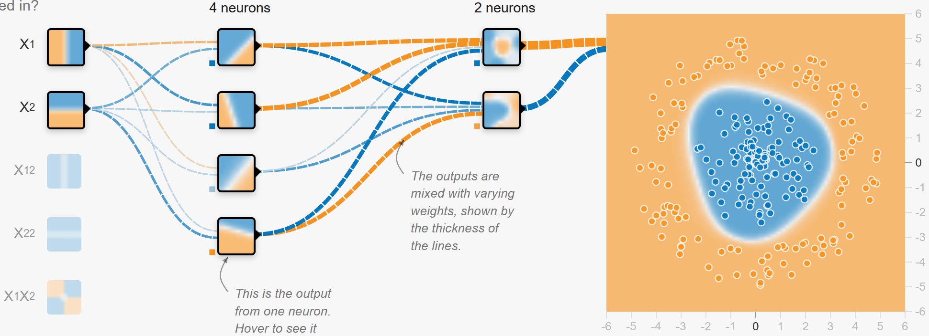
前処理
（データが青い部分にあれば活性化）
データが中央にあれば活性化
→結合→
1 層目
→結合→
2 層目
ニューラルネットワーク
URL: https://playground.tensorflow.org/

Slide 8
ニューロンの活性化と非活性化
ニューロンの出力が，プラスの大きな値
→ 活性化している
ニューロンの出力が，０に近い値
→ 活性化していない

Slide 9
5-2. 活性化関数とその役割

Slide 10
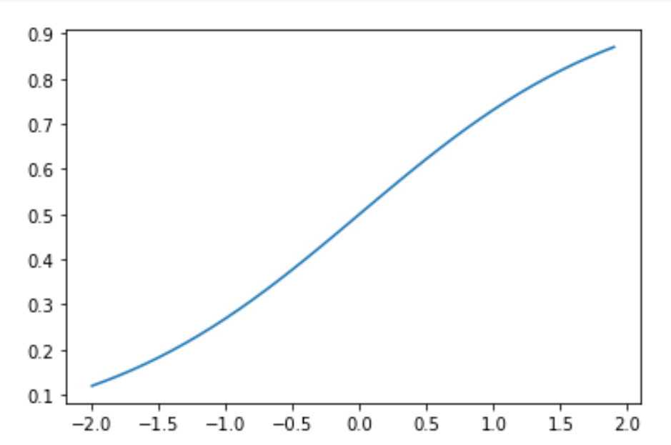
活性化関数
ニューロンの活性度を決定する関数
入力の重みづけ，合計とバイアスの結果に，活性化関数を適用し，ニューロンの活性度を決定
ReLUやシグモイドなど，さまざまな種類
シグモイド
0.9
0.8
0.7
0.6
0.5
0.4
0.3
0.2
0.1
0
ReLU

Slide 11
ReLU
2011年に発表された活性化関数
入力が0以下の場合は0を返し，0より大きい場合はその値をそのまま返す特性を持つ
シンプルで，性能が良く，実績が豊富で，扱いやすい
出力
2
1
0
-1
-2
ReLU
入力 -2 -1 0 1 2

Slide 12
5-3. フォワードプロパゲーション

Slide 13
ニューラルネットワークの仕組み
入力の重みづけ，合計とバイアス，活性化関数の適用を行うニューロンがネットワークを形成
ニューロン
ニューロン
ニューロン
ニューロン間の結合
ニューロン間の結合

Slide 14
①入力
数値，複数可 例： 1 0
入力
1 2
1 1
2 0
入力
ニューロン
白を１
黒を０とする

Slide 15
②入力の重みづけ
各入力値に対して，それぞれの対応する重みを掛ける
例： 1×1 0×1
重みは，入力データの重要度を決定（学習過程で自動的に調整され，望ましい出力が得られるように最適化される）
重みとの
掛け算
入力
重み
1 2
1 1
2 0
1
1
1×1
1
0
0×1
入力
ニューロン
白を１
黒を０とする

Slide 16
③バイアス
合計にバイアス（数値）を加える．
例 1 0 の合計は 1．これに -0.5 を加える
バイアスは，ニューロンの活性化しやすさを決定（学習過程で自動的に調整され，望ましい出力が得られるように最適化される）
1 と 0 の合計である 1 に
バイアス -0.5を加算
重みとの
掛け算
入力
重み
1 2
結果 0.5
1 1
2 0
1
1
1×1
1
0
0×1
入力
ニューロン
白を１
黒を０とする

Slide 17
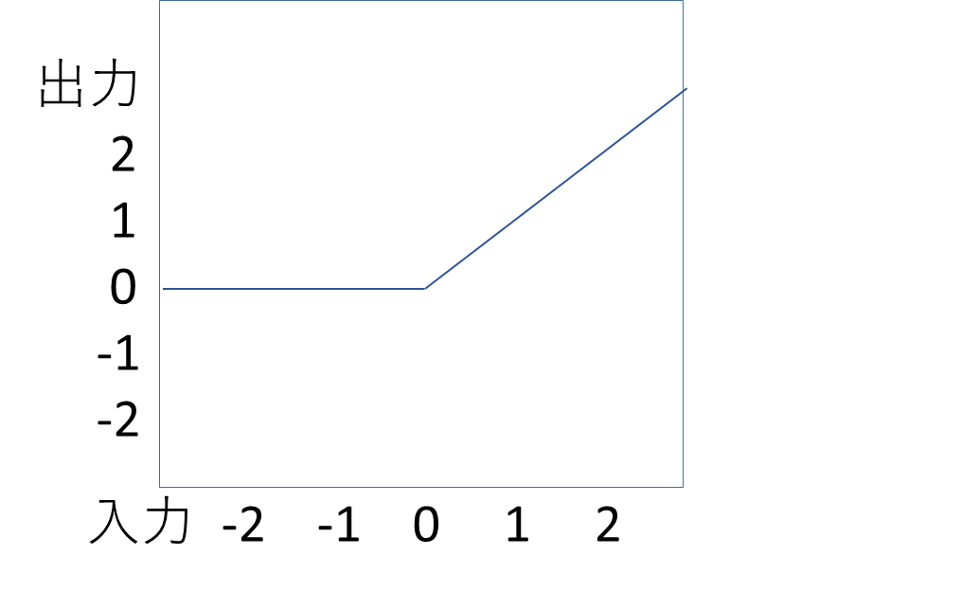
④活性化関数の適用
結果に，活性化関数を適用．ニューロンの活性度を得る（→次のニューロンの入力になる）
値が大きいほどニューロンが活性化していることを示す
1 と 0 の合計である 1 に
バイアス -0.5を加算
重みとの
掛け算
入力
重み
結果 0.5
1 2
ReLUを適用
活性度 0.5
1 1
2 0
1
1
1×1
1
0
0×1
入力
ニューロン
ReLU
白を１
黒を０とする

Slide 18
活性度（数値）は，次のニューロンの入力になる
３
ニューロン A
４
ニューロン B
次のニューロンの入力
＝ 前のニューロンの出力
× 結合の重み
２
ニューロン X
ニューロン C
ー２
ニューロン D
結合の重みは，
結合ごとに違う値

Slide 19
活性化関数 ReLU
0 以下の場合 → 結果は 0
0 以上の場合 → 結果は，そのままの値
Excel では，次のような式になる
式「=IF(A1 > 0, A1, 0) 」

Slide 20
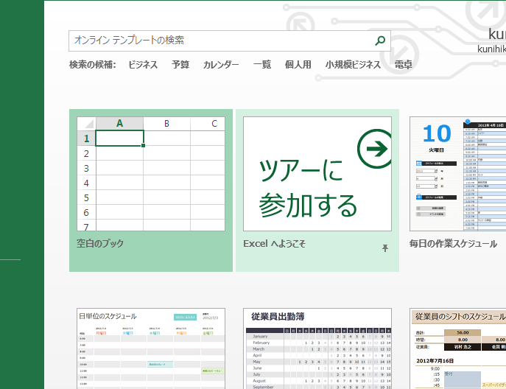
演習
Excel を起動．起動したら「空白のブック」を選ぶ

Slide 21
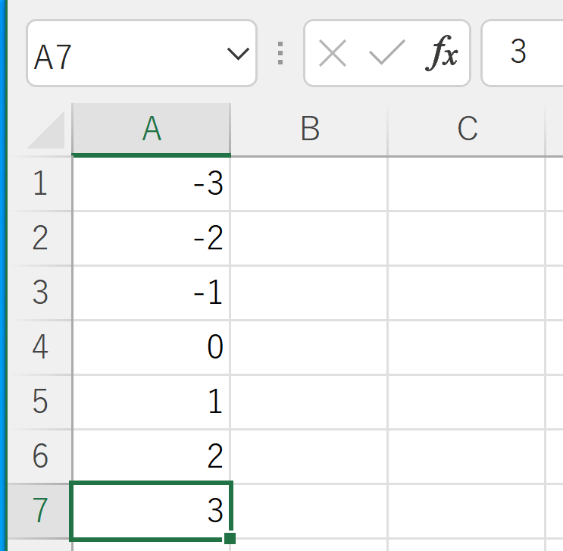
① セル A1 から A7 に，値 -3, -2, -1, 0, 1, 2, 3
（半角で）

Slide 22
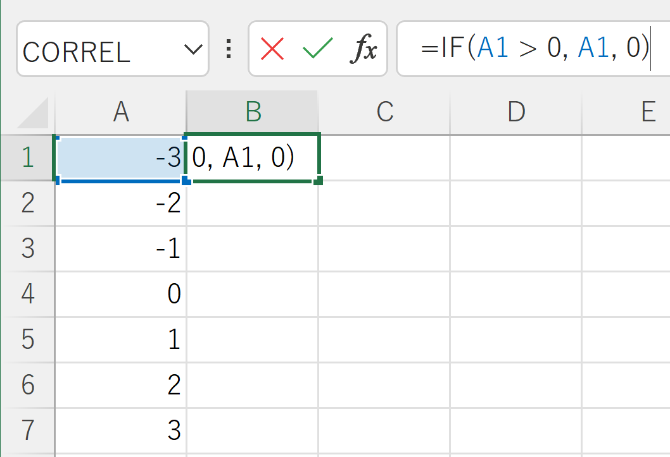
② ReLU の式
セル B1 に式「 =IF(A1 > 0, A1, 0) 」

Slide 23
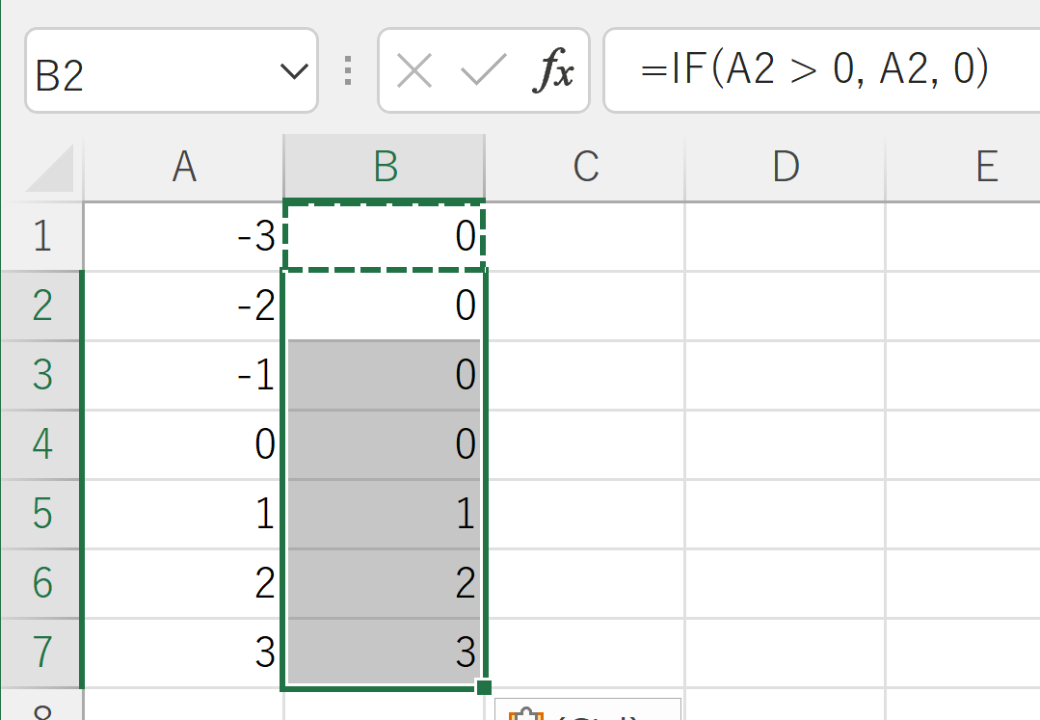
③ ReLU の式 セル B1 の式を，
B2 から B7 に「コピー＆貼り付け」
右クリックメニューが便利

Slide 24
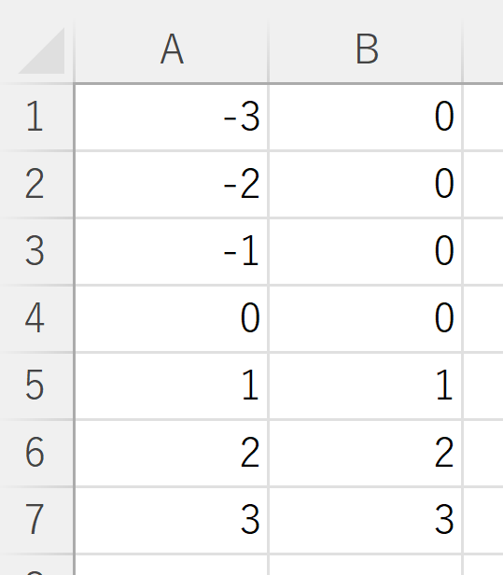
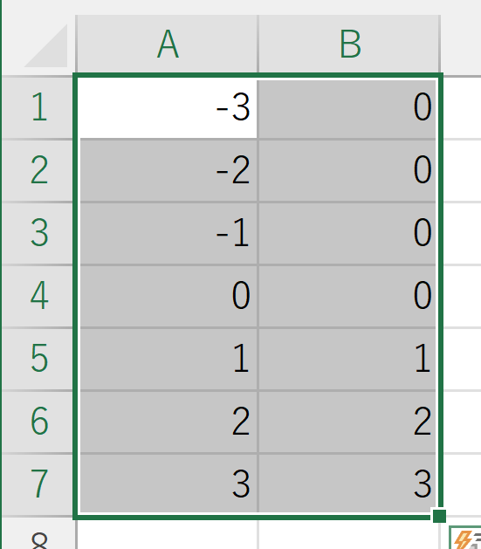
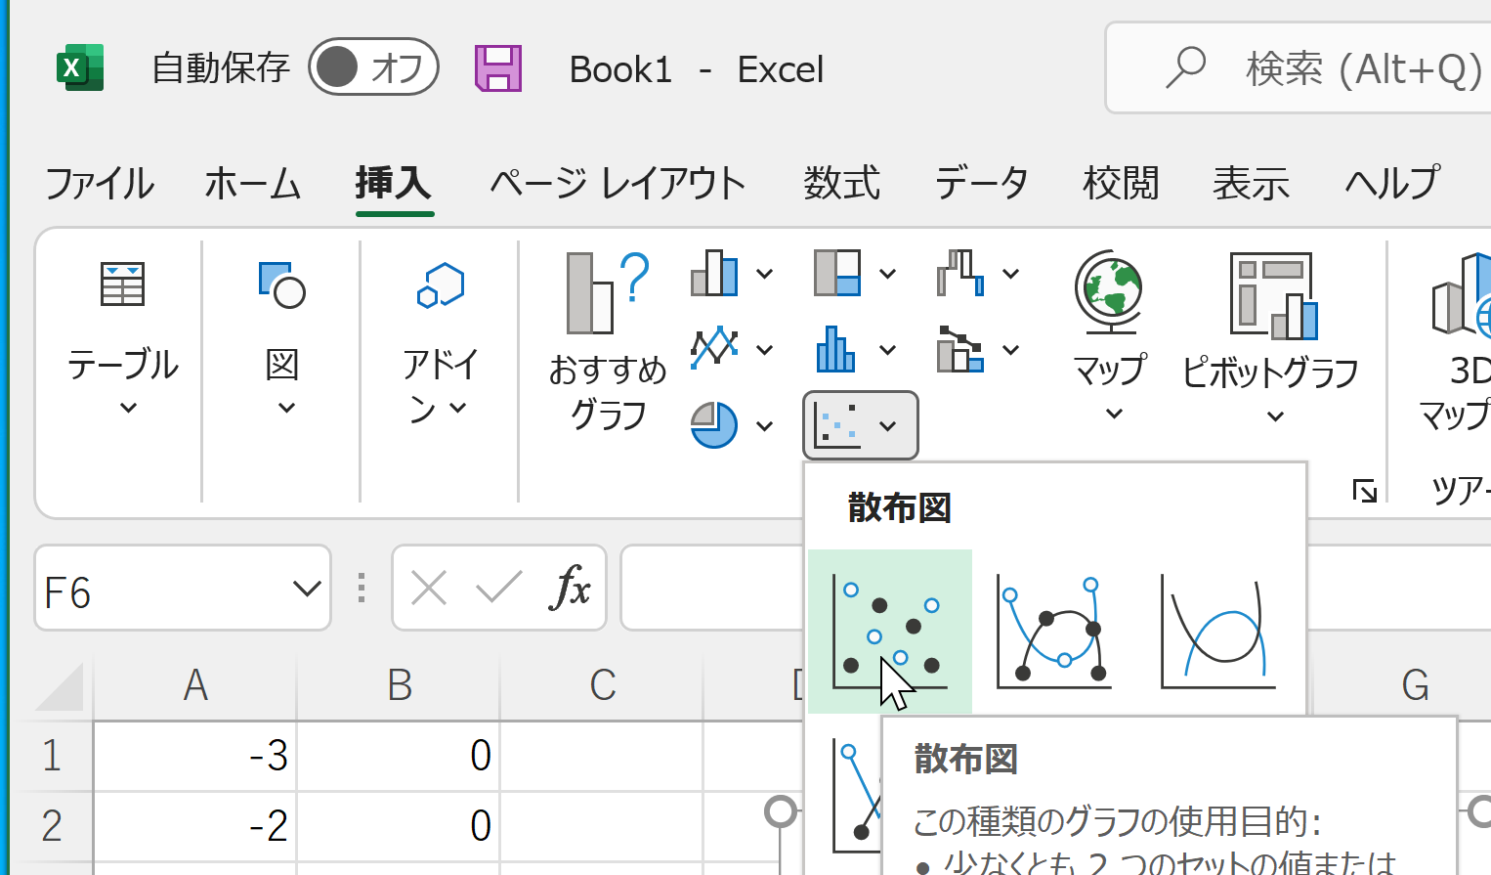
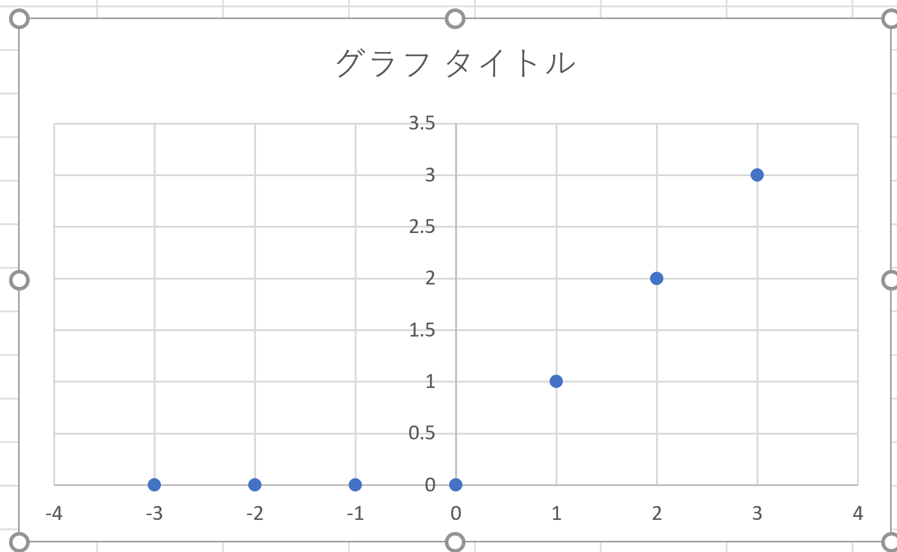
④ 散布図の作成
元データ
① グラフ化したい部分を範囲選択
② リボンで「挿入」→散布図の選択
散布図が得られる

Slide 25
⑤ 前のニューロンの出力と，結合の重み
セル A8, A9, B8, B9 に次の値を入れる
出力：３
４倍
１２
出力：５
―１０
―２倍
入り口
（入力）
出口
（出力）

Slide 26
⑥ （入力）×（結合の重み）の合計
・セル C8 に，式「=A8*B8」
・セル C9 に，式「=A9*B9」
・セル C10 に，式「=SUM(C8:C9)」

Slide 27
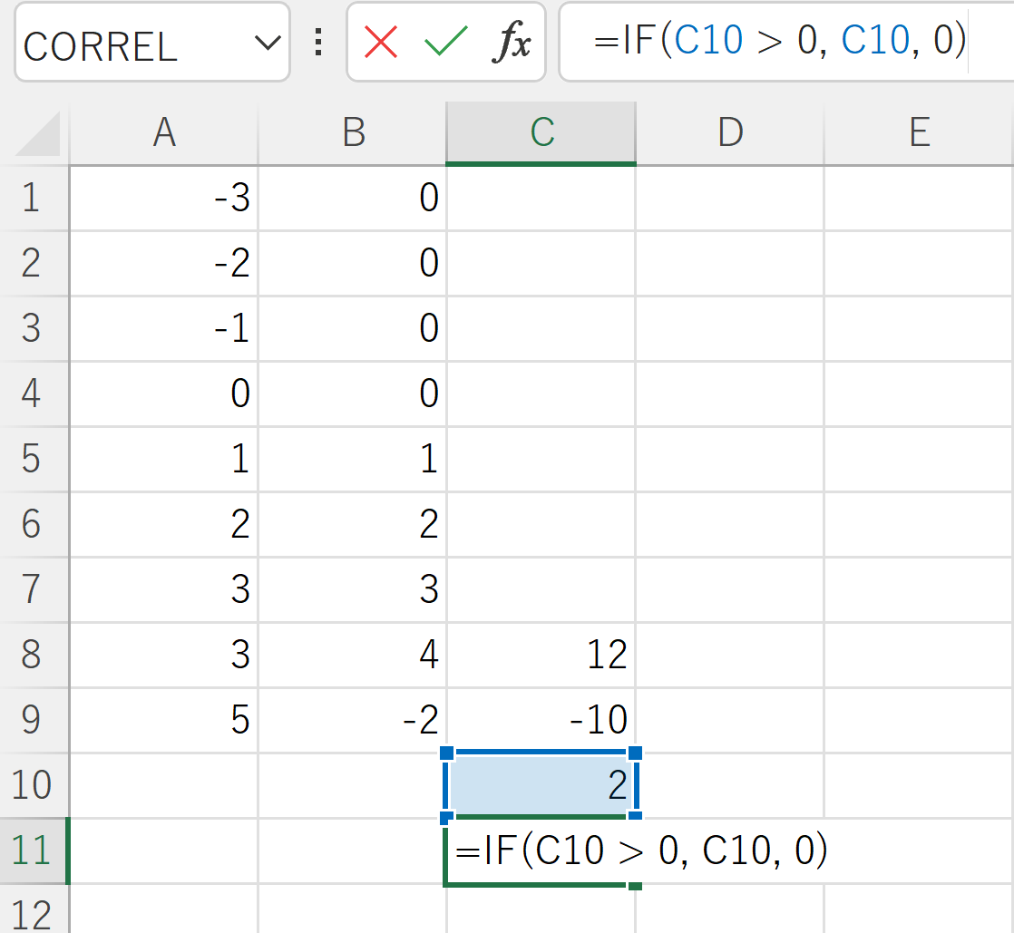
ここではバイアスは０と考える
⑦求まった合計に活性化関数 ReLU を適用
→ ニューロンの出力になる
・セル C11 に，式「 =IF(C10 > 0, C10, 0) 」

Slide 28
演習 ReLU（Pythonで実現）

Slide 29
演習の狙い
ReLU関数の特徴（負の入力を0に変換、正の入力はそのまま出力）を直感的に理解
異なる入力値（負数、0、正数）で実験して結果を確認する体験
if と else を使うプログラミング（条件分岐）

Slide 30
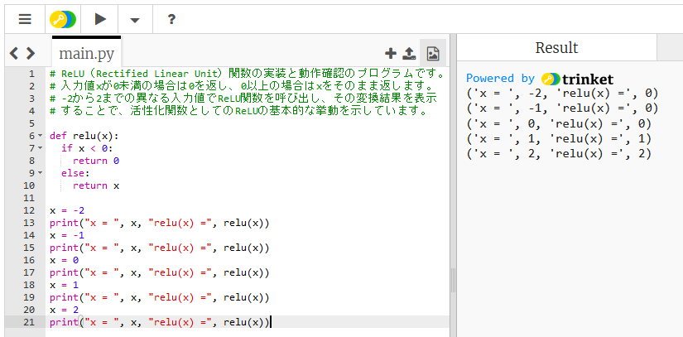
① trinket の次のページを開く
https://trinket.io/python/61c6503fcada
② 実行結果が，次のように表示されることを確認
実行が開始しないときは、「実行ボタン」で実行
ソースコードを書き替えて再度実行することも可能

Slide 31
演習 入力の重みづけ，合計とバイアス，活性化関数の適用

Slide 32
演習の狙い
重み，バイアス，活性化関数（ReLU）という3つの基本要素の役割と連携を具体的に理解できます．
これは複雑なニューラルネットワークを理解するための重要な第一歩となります．
【入力が 1 0 のとき】
1 と 0 の合計である 1 に
バイアス -0.5を加算
重みとの
掛け算
入力
重み
結果 0.5
1 2
ReLUを適用
活性度 0.5
1 1
2 0
1
1
1×1
1
0
0×1
入力
ニューロン
ReLU
白を１
黒を０とする

Slide 33
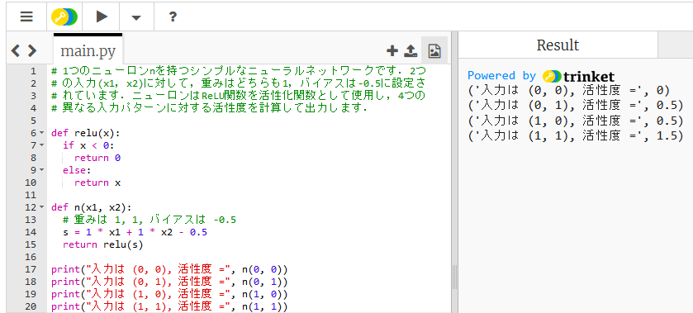
① trinket の次のページを開く
https://trinket.io/python/1c339b660ee1
② 実行結果が，次のように表示されることを確認
実行が開始しないときは、「実行ボタン」で実行
ソースコードを書き替えて再度実行することも可能

Slide 34
ニューラルネットワークの基本まとめ
各ニューロンは、前の層からの入力を受け取る
入力には重みが関連付けられており、各データがニューロンの活性化に与える影響を調整する
ニューロンはバイアスを持ち、入力に重みをかけた総和にバイアスを加算する
活性化関数による処理を行い、その結果を次の層のニューロンに伝える
ReLUなどの活性化関数がある。
ニューロンは特定のパターンの入力に対して活性化し、その活性度は入力、重み、バイアス、活性化関数によって決まる

Slide 35
ニューラルネットワークによるパターン認識の例
入力の重みづけ: 1 × 1, 1 × 1, 1 × 1, 0 × 0, 1 × 1, 1 × 1, 0 × 0, 0 × 0, 1 × 1
合計とバイアス: 合計 6 にバイアス -5 を足す．結果 1
活性化関数の適用
結果 1 に ReLU を適用した場合は，活性度 1
1 1
2 1
3 1
4 0
5 1
6 1
7 0
8 0
9 1
ReLU
1 2 3
4 5 6
7 8 9
ニューロン
入力
白黒の画像
（画素は 0 または 1）
Notes:
良好な学習能力をもち，機械学習が脚光をあびるきっかけにも
機械学習を勉強するとき，ニューラルネットワークは良い手段と考える
機械学習では，ニューラルネットワークを使う場合もあれば，ニューラルネットワークではない他のものもある（あとで詳しく）

Slide 36
ニューラルネットワークの層構造
ニューラルネットワークの基本構造であり，複数の層から成る．データは入力から出力への一方向に流れ，各層は同じ種類のニューロンで構成される．
ニューロン間の結合
ニューロン間の結合
入力
出力
一層目
二層目
三層目

Slide 37
フォワードプロパゲーション
フォワードプロパゲーションは，ニューラルネットワークにおいて，データが入力層から出力層へ順方向に伝播する仕組み．
各ニューロンは前の層から受け取ったデータを処理し，その結果を次の層に伝達する．

Slide 38
バラメータ（バイアス）の変化による出力の変化
1 に ReLU を
適用
重みとの
掛け算
入力
重み
バイアス
1 1
2 0
1
1
1×1
1
0
重み 1, 1 バイアス 0
0
1
1
0×1
1 + 0 に
バイアス 0 を加算
2 に ReLU を
適用
重みとの
掛け算
入力
重み
バイアス
1 1
2 0
1
1
1×1
1
0
重み 1, 1 バイアス -1
-1
0
0
0×1
1 + 0 に
バイアス -1 を加算

Slide 39
大きなプラスの値を
出力している
ニューロン＝活性化
重み
バイアス
1 0
2 0
1
1
0
0
重み
-1
2
1 2
バイアス
0, 0
1
1
入力
重み
1 0
2 0
バイアス
1
1
-1
0
３つのニューロンの活性化関数はすべて ReLU
2.0
1.0
0
ReLU
-2.0 -1.0 0.0 1.0 2.0

Slide 40
大きなプラスの値を
出力している
ニューロン＝活性化
重み
バイアス
1 0
2 1
1
1
0
1
重み
-1
2
1 2
バイアス
0, 1
1
0
入力
重み
1 0
2 1
バイアス
1
1
-1
0
３つのニューロンの活性化関数はすべて ReLU
2.0
1.0
0
ReLU
-2.0 -1.0 0.0 1.0 2.0

Slide 41
大きなプラスの値を
出力している
ニューロン＝活性化
重み
バイアス
1 1
2 0
1
1
0
1
重み
1 2
-1
2
バイアス
1, 0
1
0
入力
重み
1 1
2 0
バイアス
1
1
-1
0
３つのニューロンの活性化関数はすべて ReLU
2.0
1.0
0
ReLU
-2.0 -1.0 0.0 1.0 2.0

Slide 42
大きなプラスの値を
出力している
ニューロン＝活性化
重み
バイアス
1 1
2 1
1
1
0
2
重み
1 2
-1
2
バイアス
1, 1
1
1
入力
重み
1 1
2 1
バイアス
1
1
-1
1
３つのニューロンの活性化関数はすべて ReLU
2.0
1.0
0
ReLU
-2.0 -1.0 0.0 1.0 2.0

Slide 43
入力の変化による活性度の変化
1 2
0
0, 0
1
入力
0
1 2
1
0, 1
0
入力
0
1 2
1
1, 0
0
入力
0
1 2
2
1, 1
1
入力
1

Slide 44
ニューロンは特定のパターンに応じて活性化する
1 2
0
ニューロンが
識別する
パターン
0, 0
1
入力
0
1 2
1
0, 1
0
ニューロンが
識別する
パターン
入力
0
ニューロンが
識別する
パターン
1 2
1
1, 0
0
入力
0
1 2
2
1, 1
1
入力
1

Slide 45
演習 ニューラルネットワーク

Slide 46
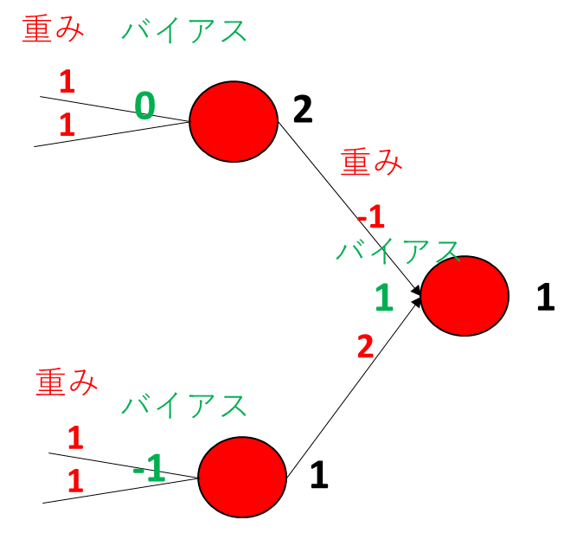
演習の狙い
複数のニューロンが層を形成
１層の場合より複雑な判断が可能になる
ニューラルネットワークによる高度な情報処理の基礎を体験

Slide 47
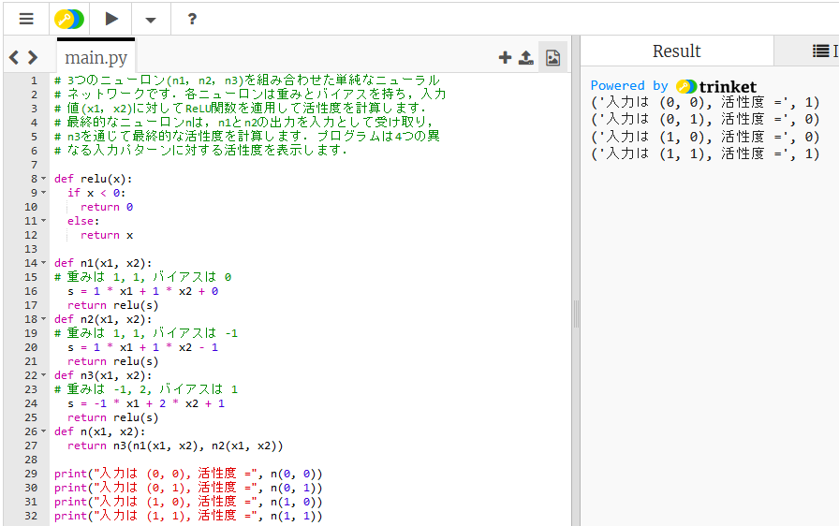
① trinket の次のページを開く
https://trinket.io/python/3cbc3f3ed057
② 実行結果が，次のように表示されることを確認
実行が開始しないときは、「実行ボタン」で実行
ソースコードを書き替えて再度実行することも可能

Slide 48
ニューラルネットワークのまとめ
ニューラルネットワークは，単純な原理で動く
ニューロンは複数の入力を受け取る．中では，活性化関数を用いた値の変換を行う．
層構造と全結合のニューラルネットワークが最もシンプルである．入力から出力の方向へ一方向にデータが流れる．２つの層の間のニューロンはすべて結合．
ニューラルネットワークは，結合の重みとバイアスを調整して，望みの出力を得る．
ニューラルネットワークの学習では，データを利用して，望みの出力が得られるように，結合の重みとバイアスの調整が行われる．画像認識や自然言語処理などに広く利用されている．

Slide 49
5-4. ディープラーニングの特徴と応用

Slide 50
ディープニューラルネットワーク
ディープニューラルネットワークは，
層が深い（層の数が多い）ニューラルネットワーク
層の数が少ない（浅い）
層の数が多い（深い）

Slide 51
ディープニューラルネットワーク
層が浅い（層の数が少ない）ニューラルネットワークを組み合わせることもある
３層の
ニューラルネットワーク
３層の
ニューラルネットワーク
２層の
ニューラルネットワーク
合計で８層
（さまざまな組み合わせが
ありえる）

Slide 52
ディープラーニングが広く利用されている理由
多様なデータに対応
例：画像、テキスト、音声、動画など
応用の広さ
例：画像認識、自然言語処理、音声認識など
パターン抽出能力
複雑なパターンを抽出する能力に優れる。
自動でのタスク実行
パターン抽出ならびにタスク実行は自動で行われる。

Slide 53
ディープラーニングへの期待
さまざまなレベルのパターン
線や点のレベル 目，鼻，耳のレベル 顔の構造のレベル
MIT Introduction to Deep Learning | 6.S191,
https://www.youtube.com/watch?v=5tvmMX8r_OM
の「Why Deep Learning」のページ

Slide 54
教師なし学習のニュース (2011年）
教師なし学習（この画像が「人の画像である」，「猫である」という正解がない）
訓練データ: YouTube からランダムに選ばれた画像 1000万枚
1000台のマシンで，3日間の学習
9層のニューラルネットワークを使用
高次のパターンを認識
できる能力を獲得
人の顔のみに
反応するニューロン
猫の顔のみに
反応するニューロン
特定の線や点に
反応するニューロン
目や鼻や口に
反応するニューロン
文献: Building high-level features using large scale unsupervised learning
Quoc V. Le, Marc'Aurelio Ranzato, Rajat Monga, Matthieu Devin, Kai Chen, Greg S. Corrado, Jeff Dean, Andrew Y. Ng,
arXiv 1112.6209, 2011, last revised 2012.

Slide 55
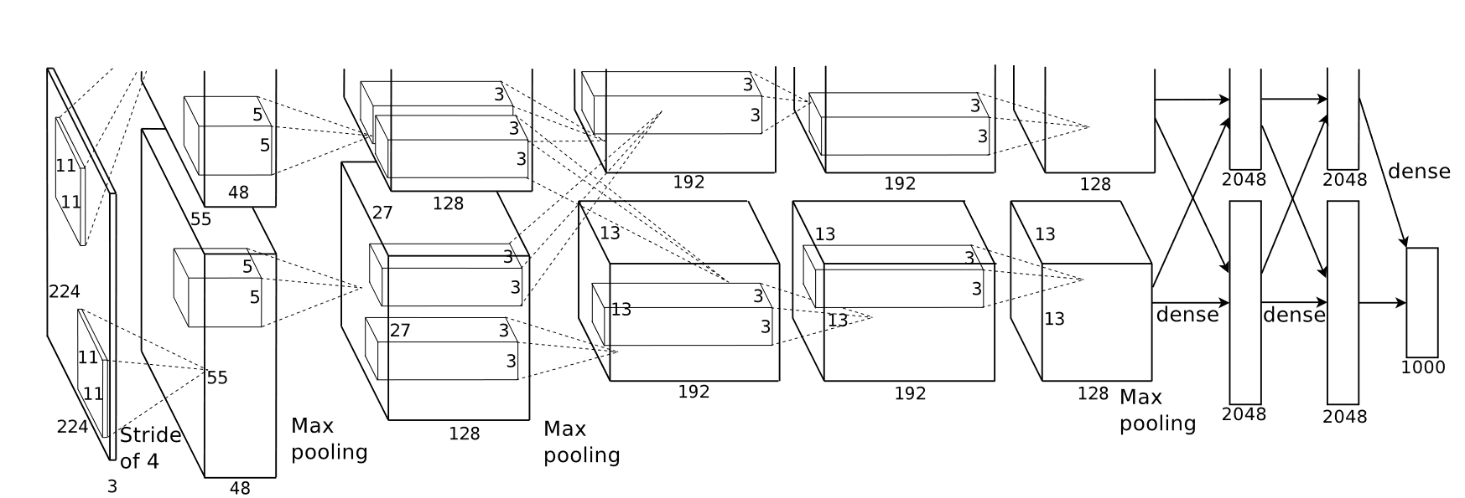
教師あり学習のニュース (2012年）
教師あり学習の AlexNet で画像分類を行う
訓練データ: 画像約 100万枚以上（ImageNet データセット，22000種類に分類済み）
ILSVRCコンペティション: 画像を 1000 種類に分類
ディープニューラルネットワークを使用
畳み込み, max pooling, 正規化(LCN), softmax, ReLU, ドロップアウト
畳
み
込
み
max pooling
畳
み
込
み
max pooling
畳
み
込
み
畳
み
込
み
畳
み
込
み
max pooling
L
C
N
L
C
N
全結合
全結合
全結合
文献: ImageNet classification with deep convolutional neural networks,
Alex Krizhevsky, Ilya Sutskever, Geoffrey E. Hinton, NIPS'12, 2012.

Slide 56
ディープラーニングへの期待
さまざまなレベルのパターンを抽出・認識できるようになる」という考える場合も
「より出力に近い層では，
より高次のパターンを
認識したい」という
考え方も

Slide 57
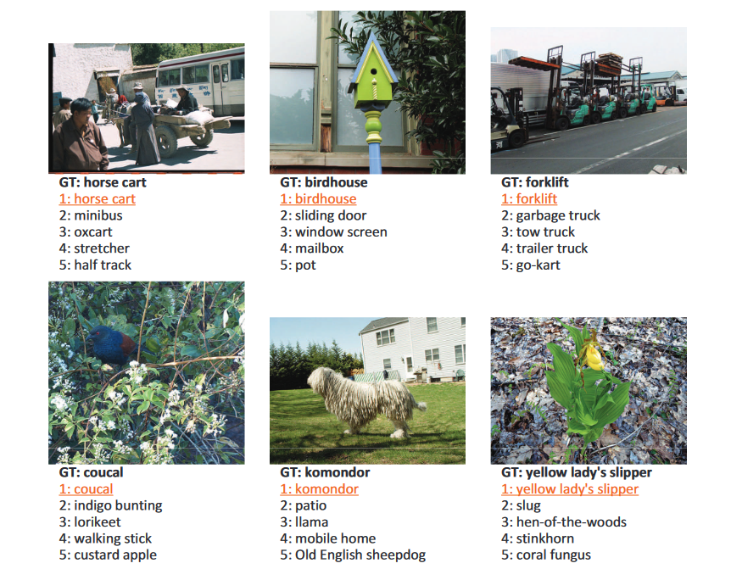
画像分類の精度の向上
ディープラーニングの進展
画像分類は，場合によっては，AI が人間と同等の精度 とも考えらるように
画像分類の誤り率 (top 5 error)
人間: 5.1 %
PReLU による画像分類: 4.9 %
（2015年発表）
ImageNet データセット
の画像分類の結果
文献: Kaiming He, Xiangyu Zhang, Shaoqing Ren, Jian Sun,
Delving Deep into Rectifiers: Surpassing Human-Level Performance on ImageNet Classification
arXiv:1502.01852, 2015.
Notes:
AIが画像分類する時代 ただし，ImageNet にぴったりあてはまるものの限る

Slide 58
ディープラーニングの研究の進展
多層でも学習が成功するためのさまざまな工夫
活性化関数: ReLU など
ドロップアウト
He の初期化
大量のデータの準備
繰り返し学習による学習不足の解消
データ拡張によるデータの増量
ニューラルネットワークを高速にシミュレーションできる高性能のコンピュータ

Slide 59
ディープラーニングの応用と特徴
ディープラーニングは機械学習の一種であり、人工ニューラルネットワークを使用してデータから学習し、複雑なタスクを実行する技術
「ディープ」の名前は、多層のニューラルネットワークを使用することに由来
ディープラーニングが広く利用される理由は、多様なデータに適用でき、さまざまなタスクで高性能を発揮するため。例えば、画像認識、自然言語処理、音声認識など。

Slide 60
5-5. ニューラルネットワークを用いた分類

Slide 61
層構造とデータの流れ
ニューロン
ニューロン
ニューロン
ニューロン間の結合
ニューロン間の結合
入力
出力
一層目
二層目
三層目
層構造では，データは，入力から出力への一方向に流れる
各層は、同じ種類のニューロンで構成

Slide 62
３種類の中から１つに分類する場合
入力
分類結果
0 または 1 または 2

Slide 63
３種類の中から１つに分類する場合
ニューロン
最終層のニューロン数：３ にする
ニューラルネットワークの
最終層以外の部分
入力
出力
最終層
ニューロン数：３
データは入力から出力の方向へ

Slide 64
最終層について，１つが強く活性化するように調整
ニューロン
ニューラルネットワークの
最終層以外の部分
入力
出力
最終層
ニューロン数：３
データは入力から出力の方向へ

Slide 65
最終層について，１つが強く活性化するように調整
ニューロン
分類結果は 0
ニューラルネットワークの
最終層以外の部分
入力
出力
最終層
ニューロン数：３
データは入力から出力の方向へ

Slide 66
最終層について，１つが強く活性化するように調整
ニューロン
分類結果は 1
ニューラルネットワークの
最終層以外の部分
入力
出力
最終層
ニューロン数：３
データは入力から出力の方向へ

Slide 67
最終層について，１つが強く活性化するように調整
ニューロン
分類結果は 2
ニューラルネットワークの
最終層以外の部分
入力
出力
最終層
ニューロン数：３
データは入力から出力の方向へ

Slide 68
最終層について，１つが強く活性化するように調整
活性度: 0.0068
分類結果
は 2
ニューラルネットワークの
最終層以外の部分
活性度: 0.1592
入力
出力
活性度: 0.8340
実際には，活性度は 0 から 1 のような数値である．
最も活性度の値が高いものが選ばれて，分類結果となる

Slide 69
ニューラルネットワークを用いた分類
ニューラルネットワークを分類に使うとき
最終層のニューロンで、最も活性度の値の高いものが選ばれて、分類結果となる
誤差がある

Slide 70
前処理
（データが青い部分にあれば活性化）
データが中央にあれば活性化
→結合→
1 層目
→結合→
2 層目
ニューラルネットワーク
URL: https://playground.tensorflow.org/

Slide 71
ニューラルネットワークのまとめ
ニューラルネットワークは，単純な原理で動く
ニューロンは複数の入力を受け取る．中では，活性化関数を用いた値の変換を行う．
層構造と全結合のニューラルネットワークが最もシンプルである．入力から出力の方向へ一方向にデータが流れる．２つの層の間のニューロンはすべて結合．
ニューラルネットワークは，結合の重みとバイアスを調整して，望みの出力を得る．
ニューラルネットワークの学習では，データを利用して，望みの出力が得られるように，結合の重みとバイアスの調整が行われる．画像認識や自然言語処理などに広く利用されている．

Slide 72
授業の学ぶ意義と満足感
ニューラルネットワークの仕組みを基礎から学び、人工知能（AI）の技術への理解の深まり
工学を学ぶことのへの意欲の高まり
ディープラーニング（深層学習）の実践的活用に役立つ知識とスキルの向上
人工知能（AI）の応用可能性の広さを認識し、様々な分野での課題解決に挑戦する意欲が湧く。
図解と例示を通じて学び、学習意欲を高めましょう。技術の面白さを実感しましょう。

